Slide 1

学习中医文化的钥匙 式盘解读
分享人：肖华龙

Slide 2
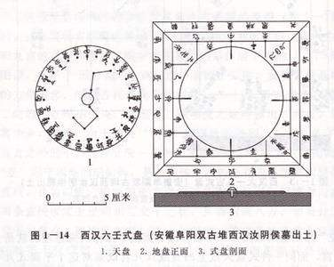
一、式盘的来源

Slide 3
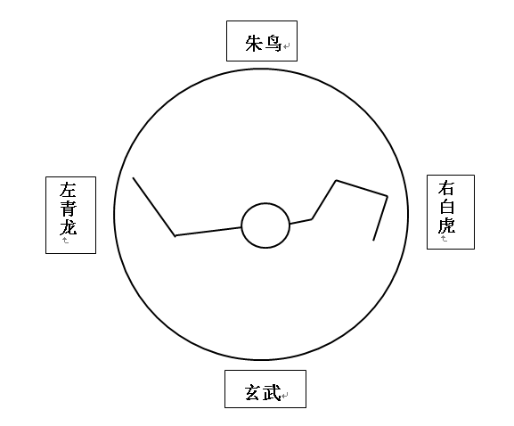
1、四方四时

Slide 4
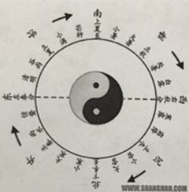
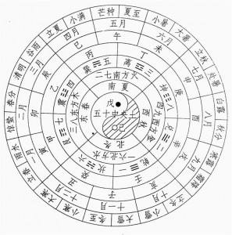
2、四维八方

Slide 5
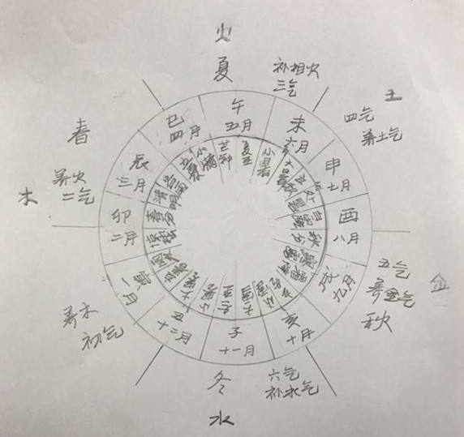
二、中医之源
五运六气

Slide 6
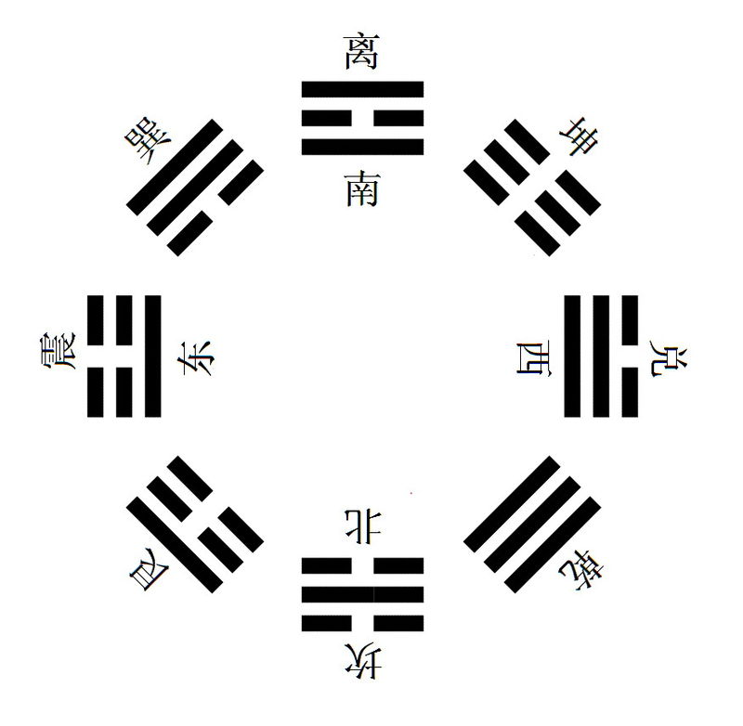
天干地支 八卦

Slide 7
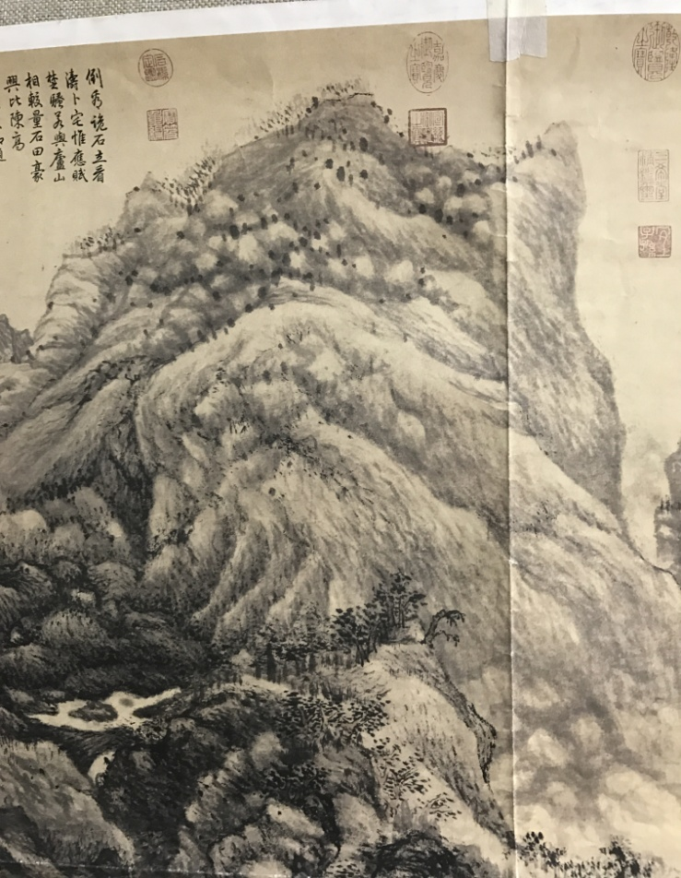

阴阳

Slide 8
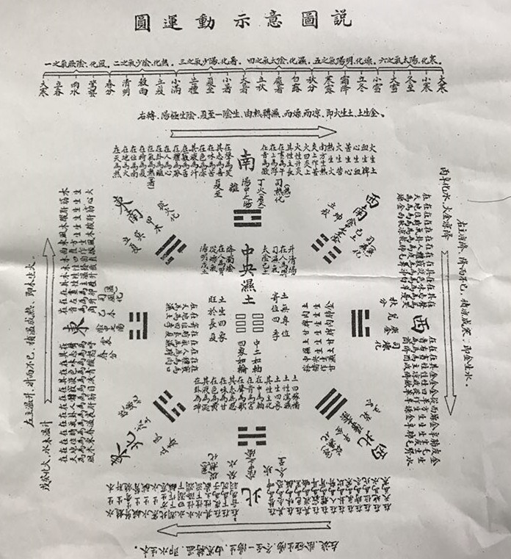
圆运动图

Slide 9
1、土：居中央以灌四旁，主长夏
2、素问：肝生于左，肺生于右
3、相火
4、甲乙木、丙丁火
5、顺逆

Slide 10
三、式盘原理在中医实践中的运用

Slide 11
1、圆运动的解读
1、中土 2、营卫 3、水火

Slide 12
2、方剂的运用
1、桂枝汤 2、小柴胡汤
3、四君子汤 4、麻杏石甘汤
5、四神丸 6、小续命汤
◆同病异治，异病同治
◆药量的运用
◆启动点------阴阳

Slide 13
3、养生
春夏养阳，秋冬养阴
少年上虚下实，老年上实下虚
阳气问题

Slide 14
谢 谢！

